Slide 1
Арктика
Фасад России

Slide 2
Географическое положение
Одной из особенностей географического положения нашей страны является огромная протяженность побережья Северного Ледовитого океана и его влияния на погоду и климат России. Арктика и ее освоение – всегда привлекала внимание учёных, экономистов, путешественников и исследователей.

Slide 3
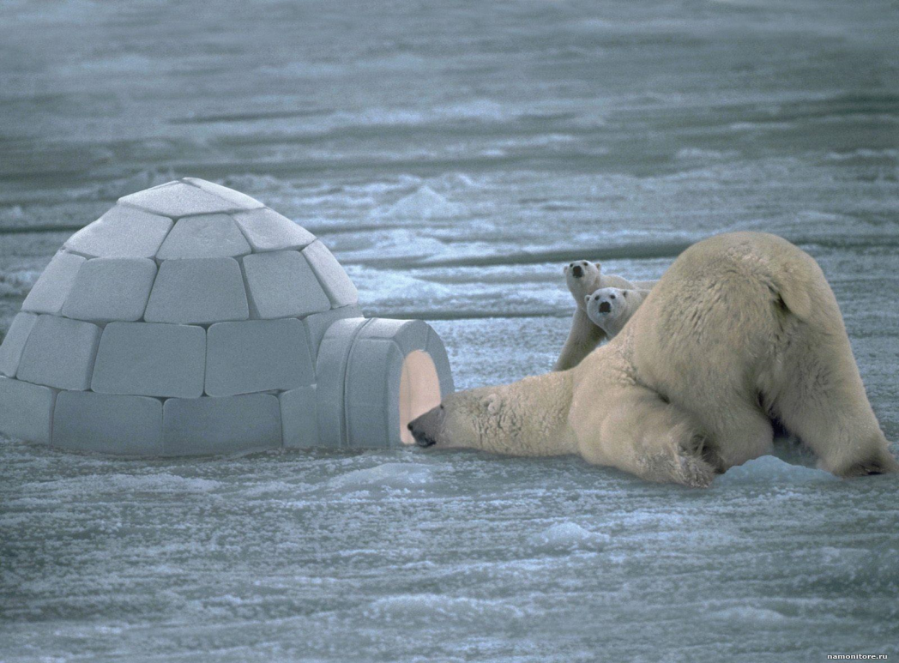
Арктическая пустыня

Slide 4
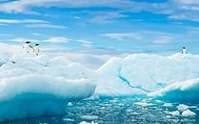
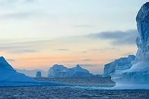
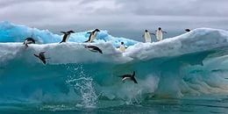

Slide 5
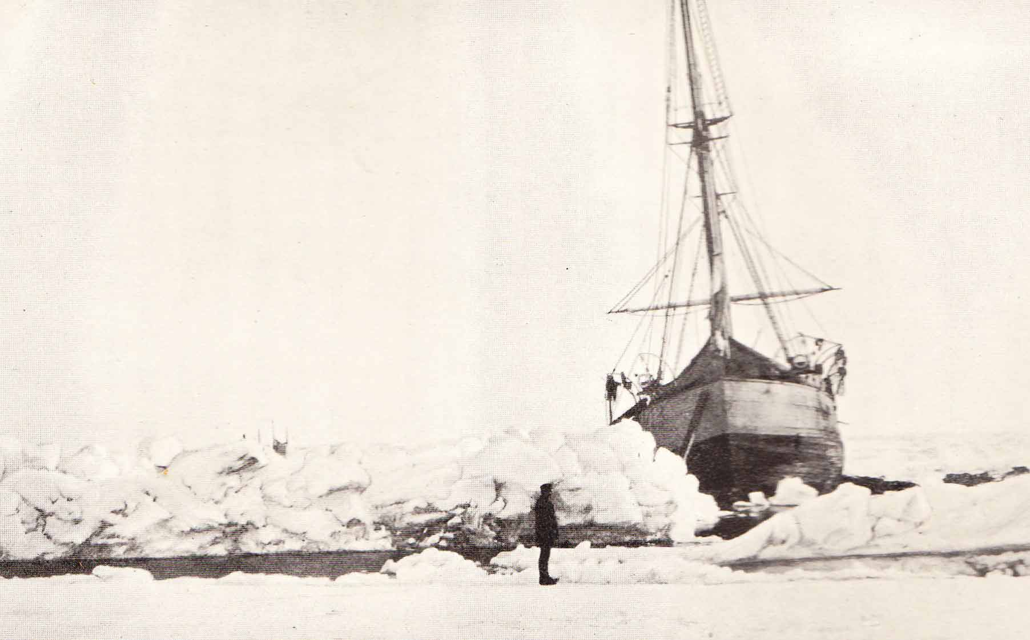
История заселения
История открытия и исследования Арктики достаточно продолжительна. Об этом знают уже в 5 классе.
Долгое время Арктика считалась территорией, не приспособленной для жизни людей («мёртвая земля»), непроходимой ни водным, ни наземным путём.

Slide 6
В XI–XVII вв. поморы и казаки совершали дальние походы в северные моря

Slide 7
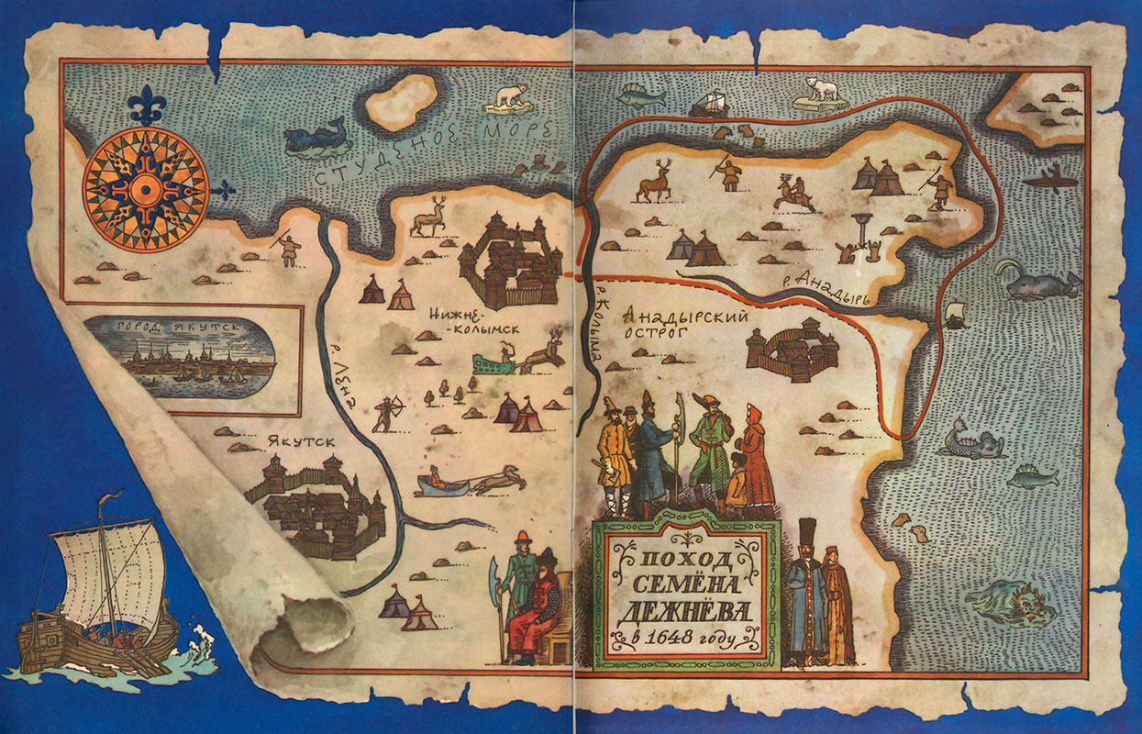

Slide 8
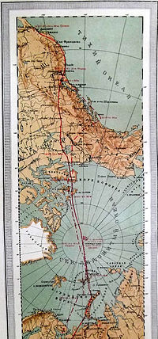
В 1733–1743 гг. состоялась Великая Северная экспедиция, инициатором которой был Пётр I. Общее руководство экспедицией осуществлял известный исследователь Арктики В. Беринг. В результате Великой северной экспедиции всё сибирское побережье Северного Ледовитого океана было исследовано, описано и нанесено на карты.
Норвежский полярный исследователь Фритьоф Нансен называл Арктику «Страной ледяного ужаса».

Slide 9
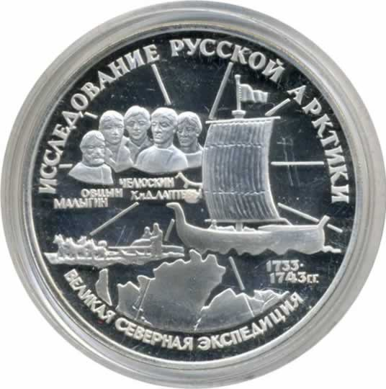
- открыты новые географические объекты,
-составлены новые карты,
-достаточно полные описания огромных территорий нашей страны.

Slide 10
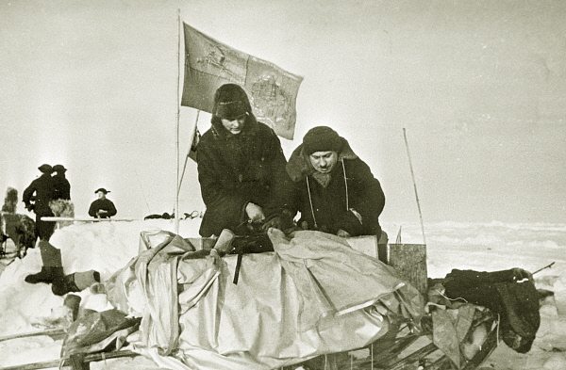
«СП-1»

Slide 11
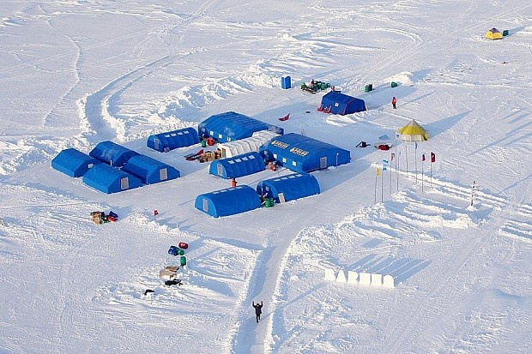
Дрейфующие полярные станции
Лагерь Барнео

Slide 12
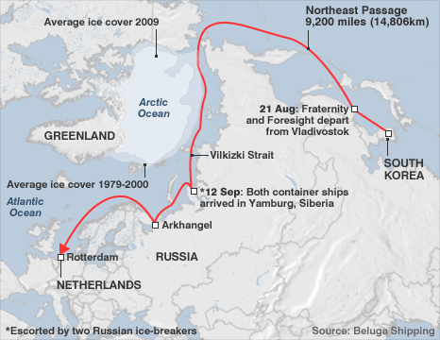
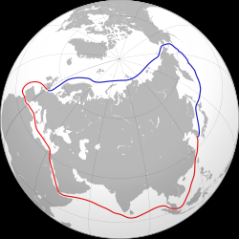
Огромную роль в освоении Арктики сыграл Северный морской путь.
Проходит по морям Северного Ледовитого океана (Карское, Лаптевых, Восточно-сибирское, Чукотское) и частично Тихого океана (Берингово).

Slide 16
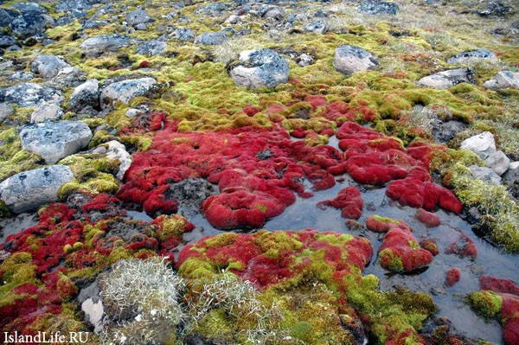
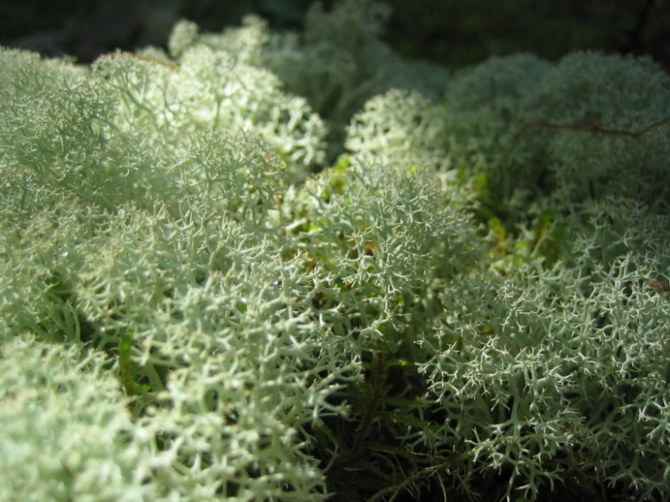
Растительный мир
Оле́ний мох

Slide 17
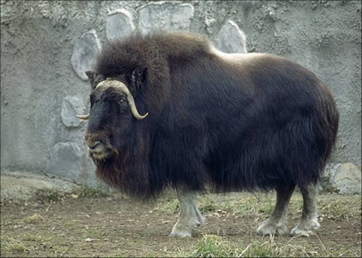
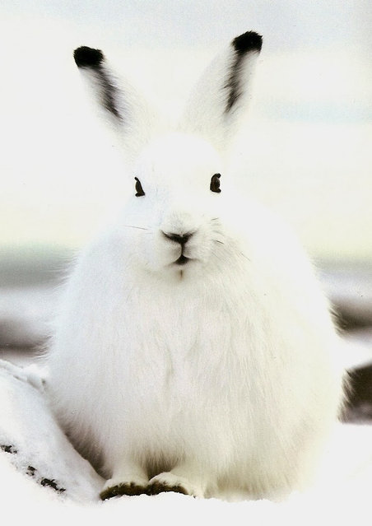
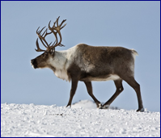
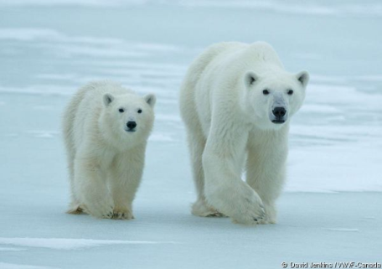
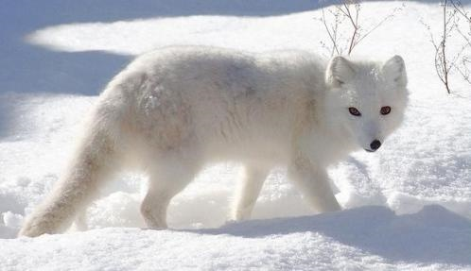
Животный мир
Овцебык
Арктический беляк
Северный олень
Белый медведь
Песец

Slide 18
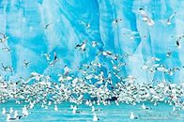
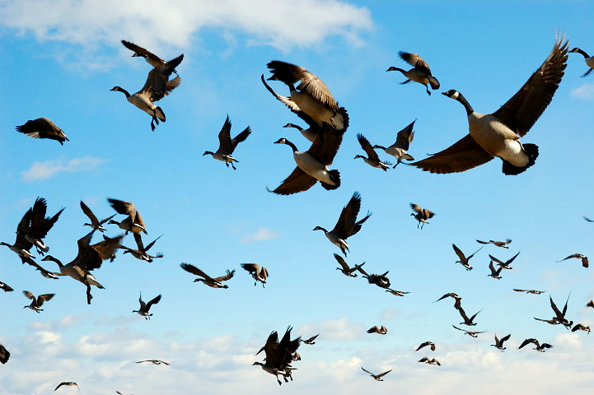
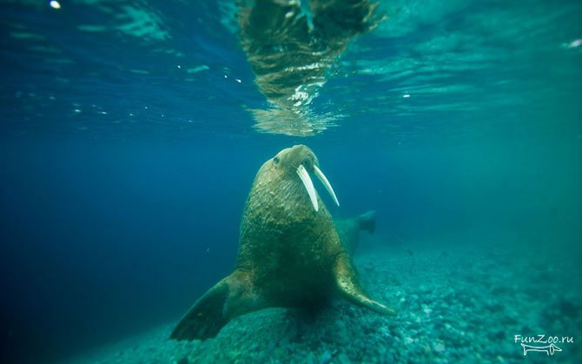
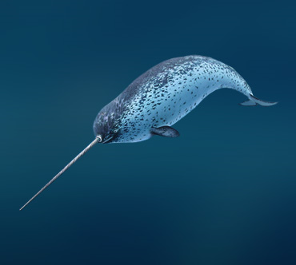
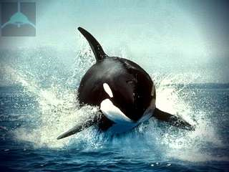
Нарвал
касатка
Морж

Slide 19
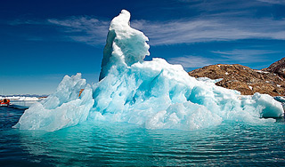
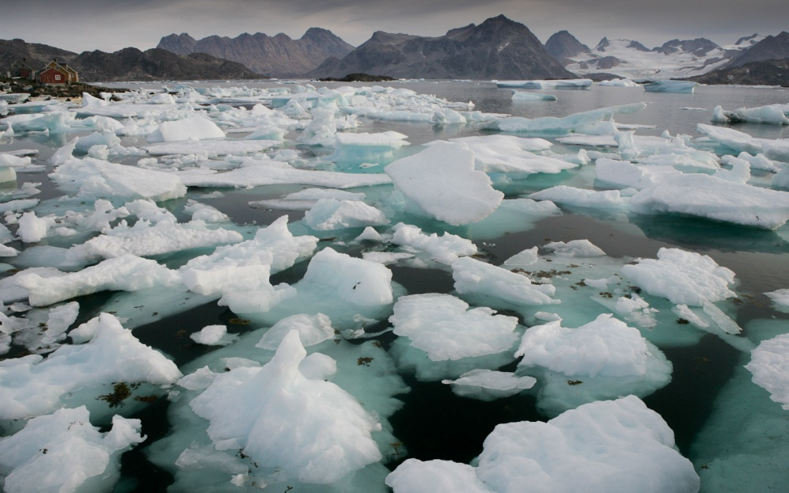
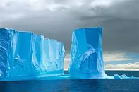
Арктические льды

Slide 20
Президент России В.В. Путин выразил уверенность, что люди должны жить и работать в Арктике. Необходимо осваивать этот регион, учитывая все экологические и климатические проблемы, однако, необходимо обеспечить безопасность коренных народов этого региона, уделить должное внимание сохранению флоры и фауны этих земель. Освоение арктических районов не должно нанести вред всем живым существам на этих широтах.
Народы Арктики

Slide 21
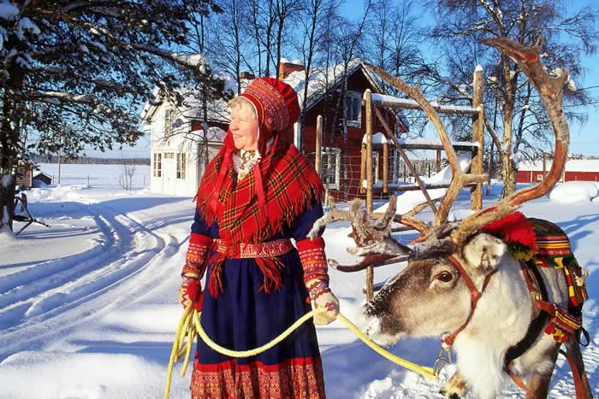
Саамы - малочисленный финно-угорский коренной народ Северной Европы. Предполагается, что название саамов в XII веке получено от викингов, проживающих в окрестностях Ладожского озера.

Slide 22
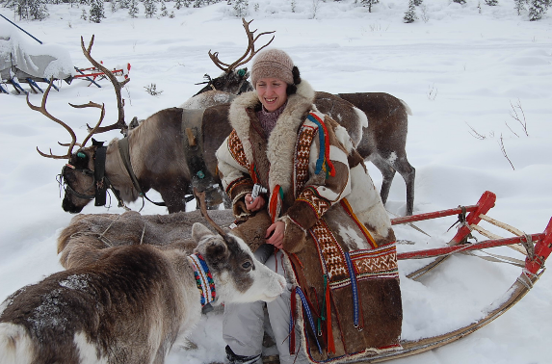
Не́нцы - «настоящий человек» — самодийский народ в России, населяющий евразийское побережье Северного Ледовитого океана от Кольского полуострова до Таймыра.

Slide 23
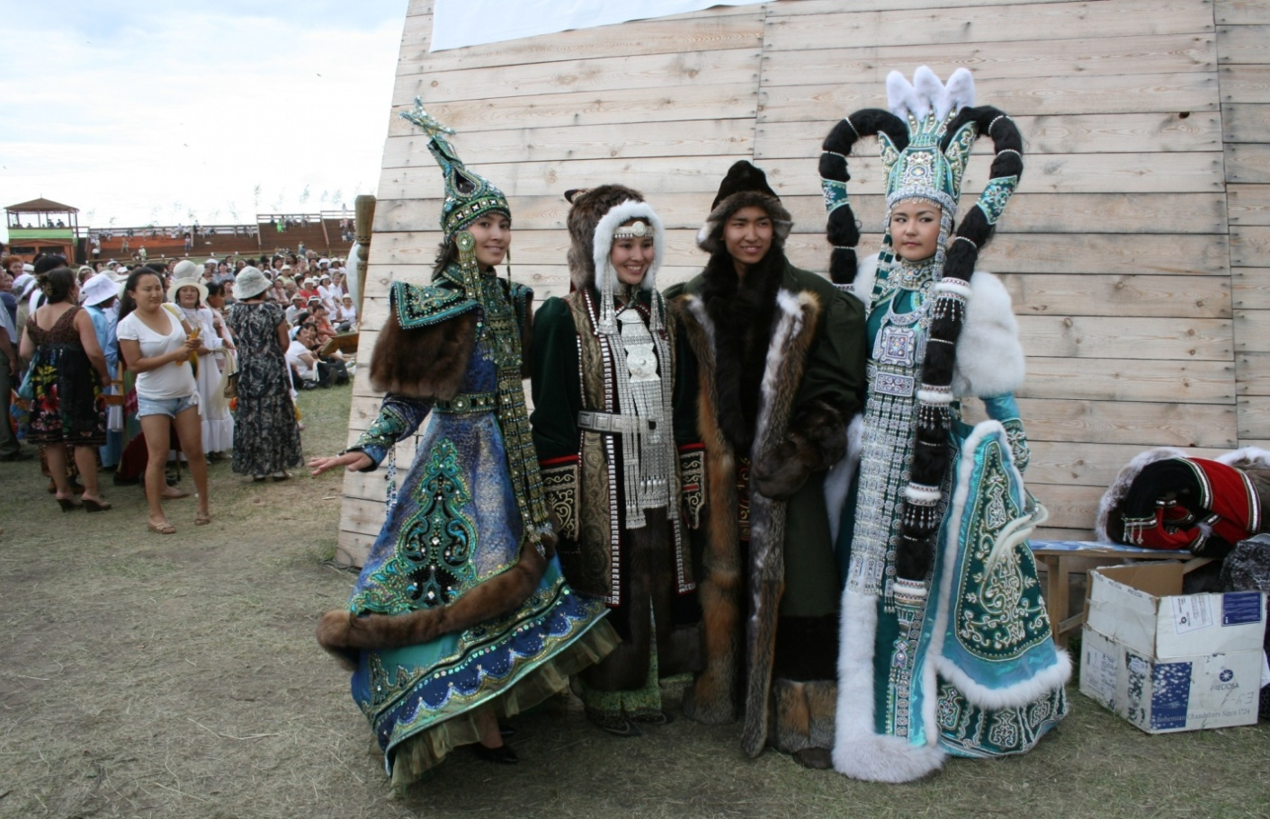
Яку́ты (среди местного населения распространено произношение — якуты́) — народ, коренное население Якутии. Якутский язык принадлежит к тюркской группе языков. По результатам Всероссийской переписи населения 2010 года в России проживало примерно 478 тыс. якутов

Slide 24
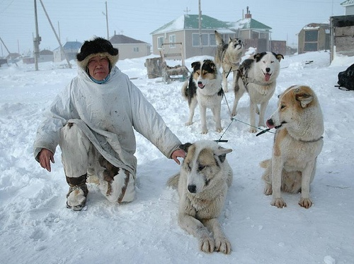
Чу́кчи — малочисленный коренной народ крайнего северо-востока Азии, разбросанный на огромной территории от Берингова моря до реки Индигирки и от Северного Ледовитого океана до рек Анадырь и Анюй.

Slide 25
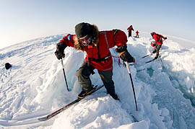
VIII ВСЕРОССИЙСКАЯ МОЛОДЕЖНАЯ ЭКСПЕДИЦИЯ "НА ЛЫЖАХ – К СЕВЕРНОМУ ПОЛЮСУ!" 2015 г.
17 апреля 2015 года завершилась VIII российская молодежная полярная экспедиция. Юноши и девушки из семи российских городов и областей подняли над вершиной планеты флаг России, Знамя Победы и флаги своих регионов.

Slide 26
Вершину планеты покорили 7 юных полярников:
Владислав Румянцев, 17 лет, г. Москва. Ученик 11 класса средней школы № 179, призер всероссийской олимпиады по математике;
Андрей Руднев, 18 лет, г. Екатеринбург. Студент Уральского федерального университета, школу окончил с золотой медалью и Красным дипломом. Призер олимпиад по физике;
Виталий Гаспарян, 18 лет, Ставрополь. Студент Северо-Кавказского федерального университета (г. Ставрополь). Призер школьных олимпиад по географии;
Никита Серков, 17 лет, Киров. Ученик Вятской православной гимназии, участник школьных олимпиад по православной культуре;
Кирилл Матухно, 17 лет, Новосибирск. Ученик выпускного класса средней школы № 18. Призер всероссийского конкурса сочинений по литературе;
Алена Беляева, 16 лет, Пермь. Десятиклассница школы № 127, участница олимпиады по естествознанию;
Юлия Самокаева, 17 лет, Московская обл. Живет в г. Дмитров, учится в городской гимназии. Участница всероссийских олимпиад школьников по праву и технологиям.
Все они - победители и призеры Всероссийских школьных олимпиад.

Slide 27
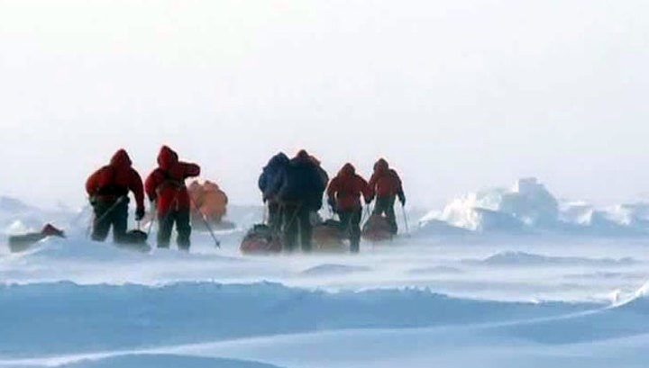
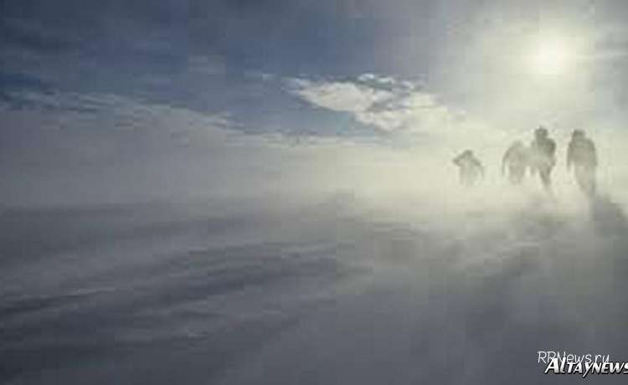

Slide 28
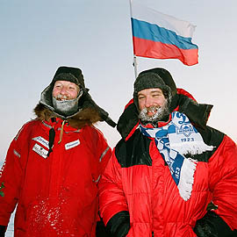
Молодежная полярная экспедиция, ставшая уже традиционной, была организована Клубом "Приключение" Дмитрия и Матвея Шпаро при поддержке Министерства спорта Российской Федерации.
Матвей Шпаро и Борис Смолин руководители команды

Slide 29
Спасибо за внимание!

